Slide 1
快速入门JVM
周阳

Slide 2
请谈谈你对JVM的理解?java8版有什么了解？
谈谈JVM中你对ClassLoader类加载器的认识？
什么是OOM？写代码使得分别出现StackOverflowError和OutOfMemoryError
JVM的常用参数调优你了解吗？
内存快照抓取和MAT分析hprof文件干过吗？

Slide 3


Slide 4



目录
Contents
JVM体系结构概述
堆体系结构概述
堆参数调优入门
总 结

Slide 5


PART1
JVM体系结构概述

Slide 6
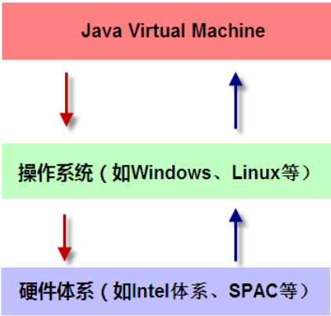
JVM位置
JVM是运行在操作系统之上的，它与硬件没有直接的交互

Slide 7
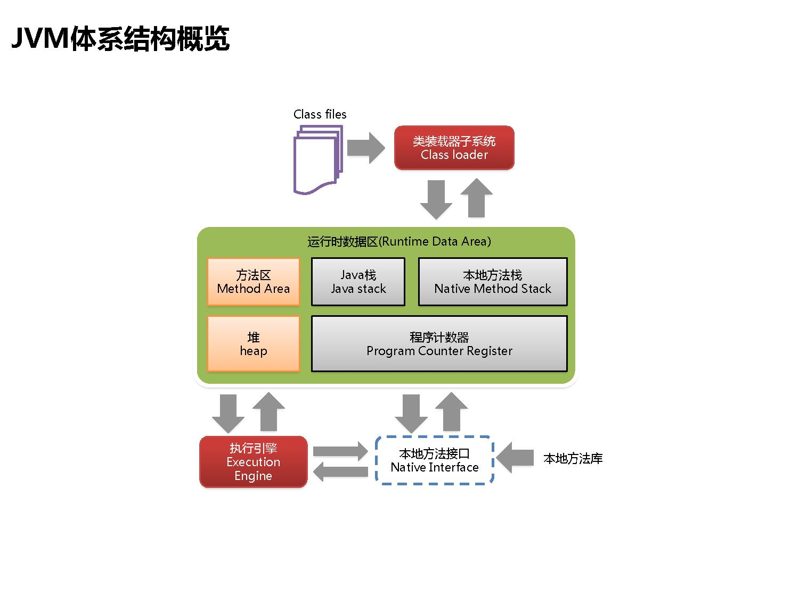

Slide 8
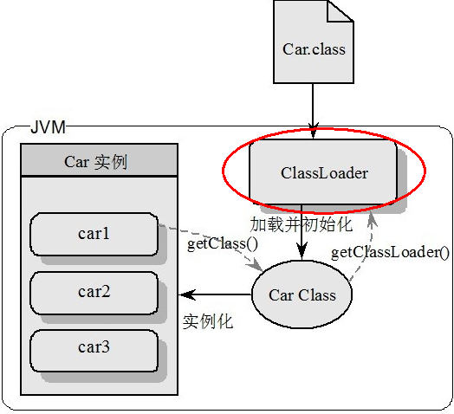
类装载器ClassLoader
负责加载class文件，class文件在文件开头有特定的文件标示，并且ClassLoader只负责class文件的加载，至于它是否可以运行，则由Execution Engine决定

Slide 9
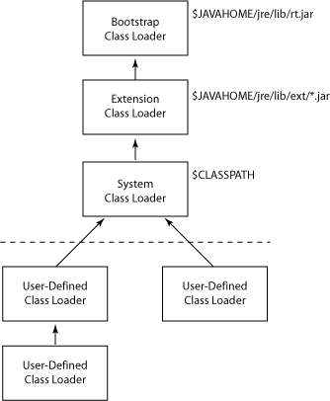
类装载器ClassLoader2
虚拟机自带的加载器
启动类加载器（Bootstrap）C++
扩展类加载器（Extension）Java
应用程序类加载器（App）Java
也叫系统类加载器，加载当前应用的classpath的所有类
用户自定义加载器 Java.lang.ClassLoader的子类，用户可以定制类的加载方式

Slide 10
类装载器ClassLoader3
Code案例
sun.misc.Launcher
它是一个java虚拟机的入口应用
某个特定的类加载器在接到加载类的请求时，首先将加载任务委托给父类加载器，依次递归，如果父类加载器可以完成类加载任务，就成功返回；只有父类加载器无法完成此加载任务时，才自己去加载。

Slide 11
Execution Engine执行引擎负责解释命令，提交操作系统执行。

Slide 12
Native Interface本地接口
Java语言本身不能对操作系统底层进行访问和操作，但是可以通过JNI接口调用其他语言来实现对底层的访问。 本地接口的作用是融合不同的编程语言为Java所用，它的初衷是融合 C/C++程序，Java诞生的时候是C/C++横行的时候，要想立足，必须有调用C/C++程序，于是就在内存中专门开辟了一块区域处理标记为Native的代码，它的具体做法是Native Method Stack中登记Native方法，在Execution Engine 执行时加载Native libraries。
目前该方法使用的越来越少了，除非是与硬件有关的应用，比如通过Java程序驱动打印机或者Java系统管理生产设备，在企业级应用中已经比较少见。因为现在的异构领域间的通信很发达，比如可以使用Socket通信，也可以使用WebService等等，不多做介绍。
Native Method Stack
它的具体做法是Native Method Stack中登记native方法，在Execution Engine执行时加载本地方法库。

Slide 13
PC寄存器
每个线程都有一个程序计数器，是线程私有的,就是一个指针，指向方法区中的方法字节码（用来存储指向下一条指令的地址,也即将要执行的指令代码），由执行引擎读取下一条指令，是一个非常小的内存空间，几乎可以忽略不记。

Slide 14
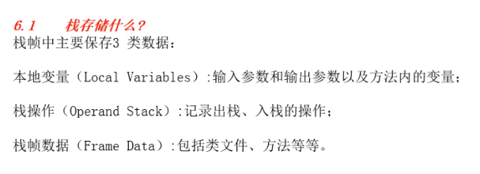
栈
栈也叫栈内存，主管Java程序的运行，是在线程创建时创建，它的生命期是跟随线程的生命期，线程结束栈内存也就释放，对于栈来说不存在垃圾回收问题，只要线程一结束该栈就Over，生命周期和线程一致，是线程私有的。基本类型的变量、实例方法、引用类型变量都是在函数的栈内存中分配。
Exception in thread "main" java.lang.StackOverflowError

Slide 15
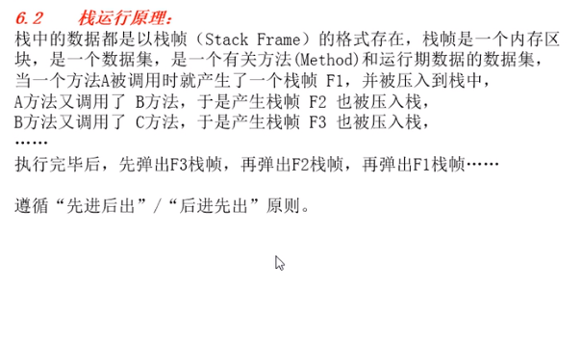

Slide 16
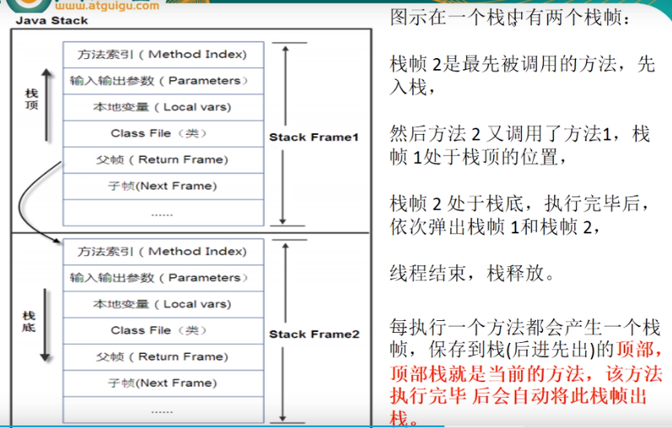

Slide 17
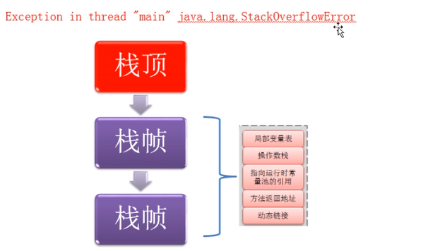

Slide 18
方法区
1：方法区是线程共享的，通常用来保存装载的类的元结构信息。
比如：运行时常量池+静态变量+常量+字段+方法字节码+在类/实例/接口初始化用到的特殊方法等。
2：通常和永久区关联在一起(Java7之前)，但具体的跟JVM的实现和版本有关。

Slide 19
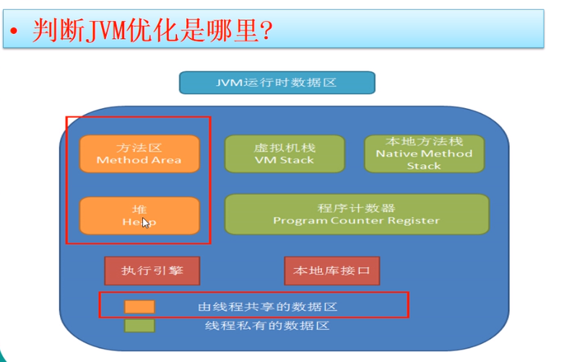

Slide 20
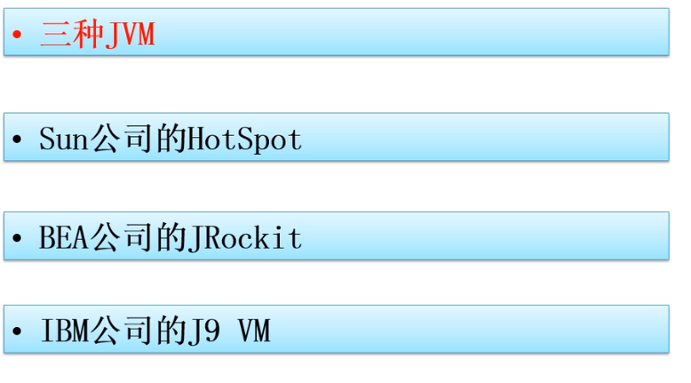

Slide 21
PART2
堆体系结构概述

Slide 22
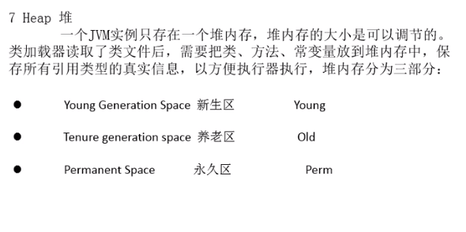

Slide 23
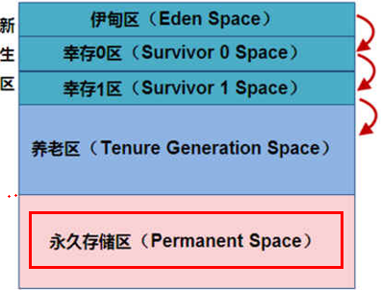
Heap堆(Java7之前)
一个JVM实例只存在一个堆内存，堆内存的大小是可以调节的。类加载器读取了类文件后，需要把类、方法、常变量放到堆内存中，保存所有引用类型的真实信息，以方便执行器执行。
堆内存逻辑上分为三部分：新生+养老+永久

Slide 24
新生区
新生区是类的诞生、成长、消亡的区域，一个类在这里产生，应用，最后被垃圾回收器收集，结束生命。新生区又分为两部分： 伊甸区（Eden space）和幸存者区（Survivor pace） ，所有的类都是在伊甸区被new出来的。幸存区有两个： 0区（Survivor 0 space）和1区（Survivor 1 space）。当伊甸园的空间用完时，程序又需要创建对象，JVM的垃圾回收器将对伊甸园区进行垃圾回收(Minor GC)，将伊甸园区中的不再被其他对象所引用的对象进行销毁。然后将伊甸园中的剩余对象移动到幸存0区.若幸存0区也满了，再对该区进行垃圾回收，然后移动到1区。那如果1区也满了呢？再移动到养老区。若养老区也满了，那么这个时候将产生MajorGC（FullGC），进行养老区的内存清理。若养老区执行了Full GC之后发现依然无法进行对象的保存，就会产生OOM异常“OutOfMemoryError”。
如果出现java.lang.OutOfMemoryError: Java heap space异常，说明Java虚拟机的堆内存不够。原因有二：
（1）Java虚拟机的堆内存设置不够，可以通过参数-Xms、-Xmx来调整。
（2）代码中创建了大量大对象，并且长时间不能被垃圾收集器收集（存在被引用）。

Slide 25
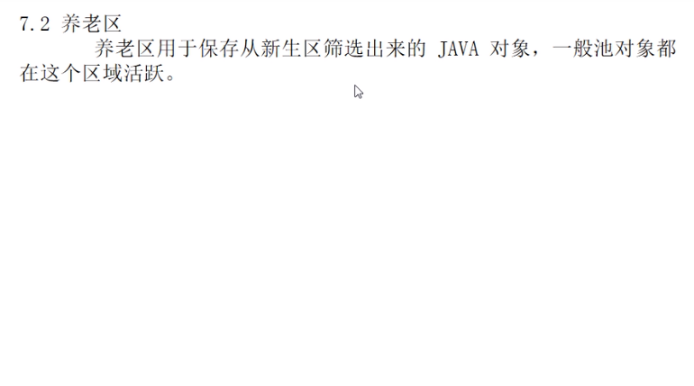

Slide 26
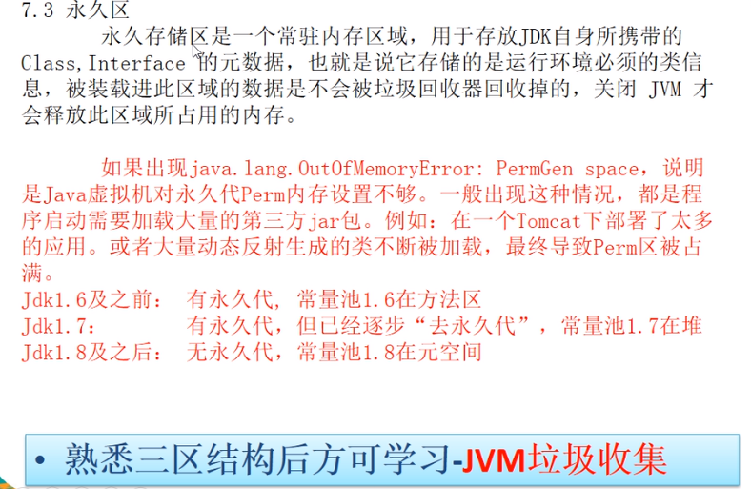

Slide 27
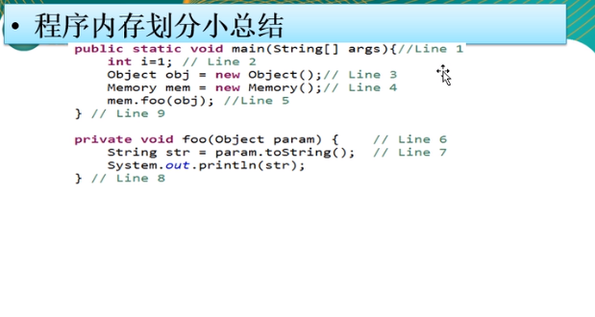

Slide 28
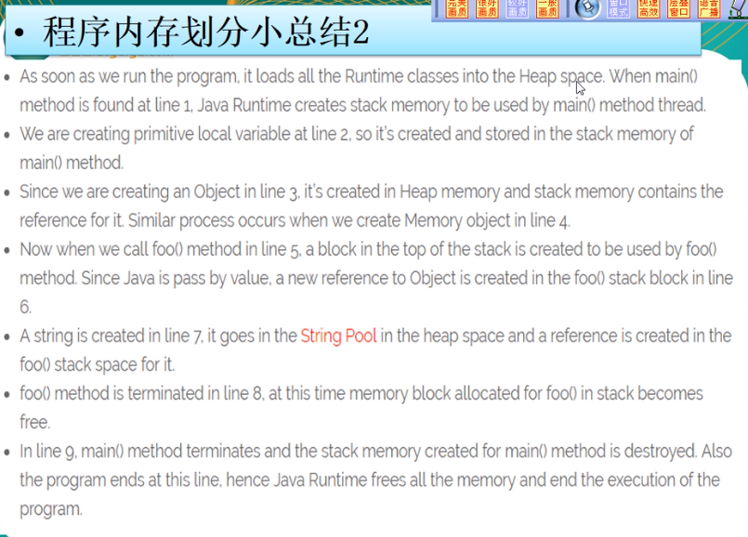

Slide 29
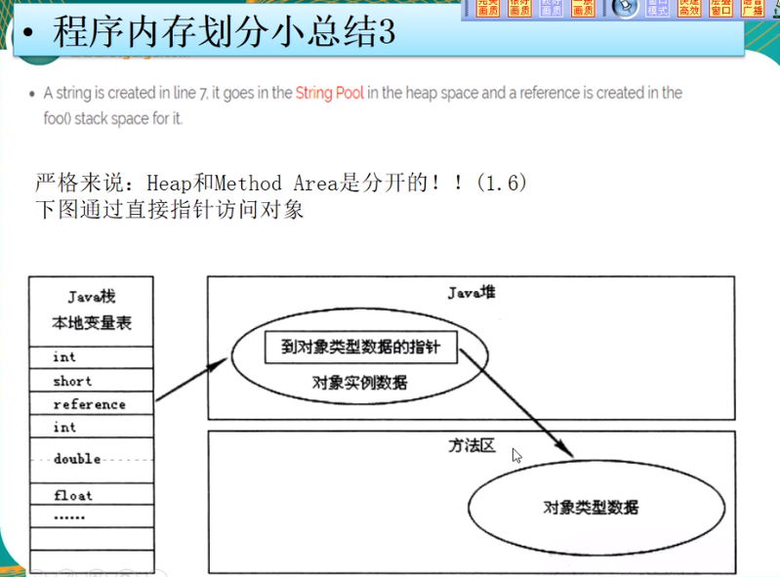

Slide 30
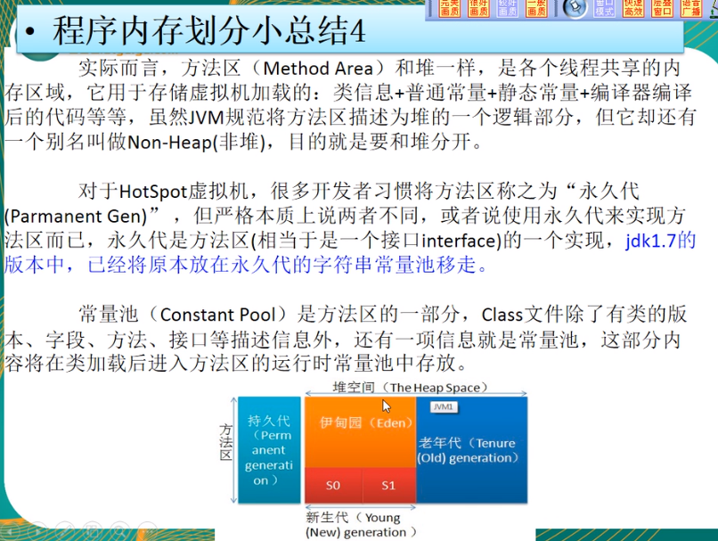

Slide 31
PART3
堆参数调优入门

Slide 32
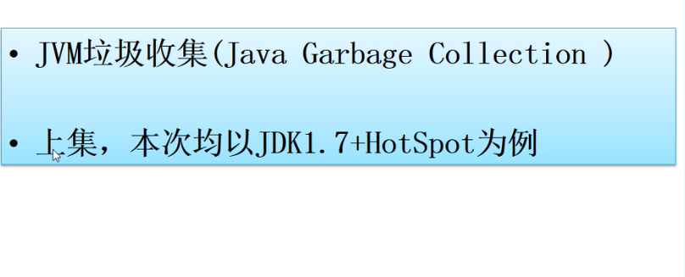

Slide 33
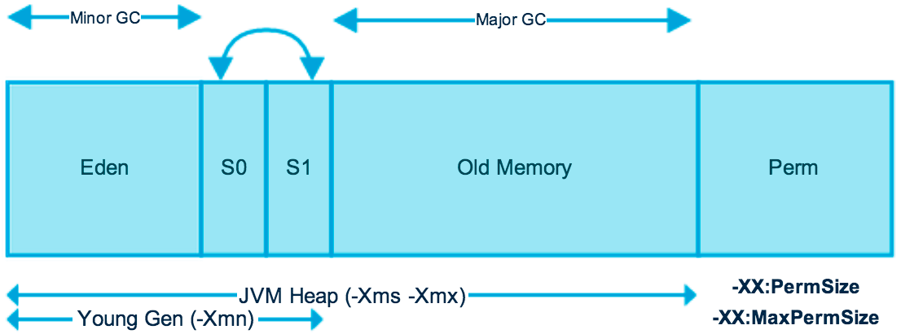
G1-Java7

Slide 34
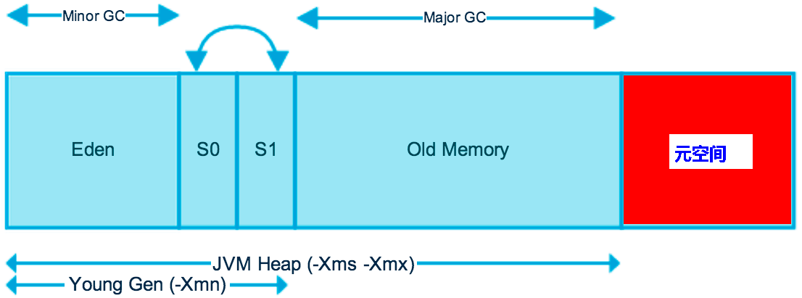
G2-Java8
JDK 1.8之后将最初的永久代取消了，由元空间取代。
目的：将HotSpot与Jrockit两个标准结合

Slide 35
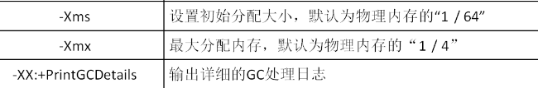
GC-3（堆内存调优简介01）
public static void main(String[] args){
long maxMemory = Runtime.getRuntime().maxMemory() ;//返回 Java 虚拟机试图使用的最大内存量。
long totalMemory = Runtime.getRuntime().totalMemory() ;//返回 Java 虚拟机中的内存总量。
System.out.println("MAX_MEMORY = " + maxMemory + "（字节）、" + (maxMemory / (double)1024 / 1024) + "MB");
System.out.println("TOTAL_MEMORY = " + totalMemory + "（字节）、" + (totalMemory / (double)1024 / 1024) + "MB");
}

Slide 36
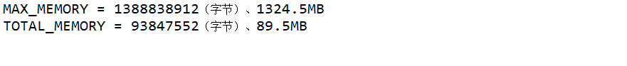
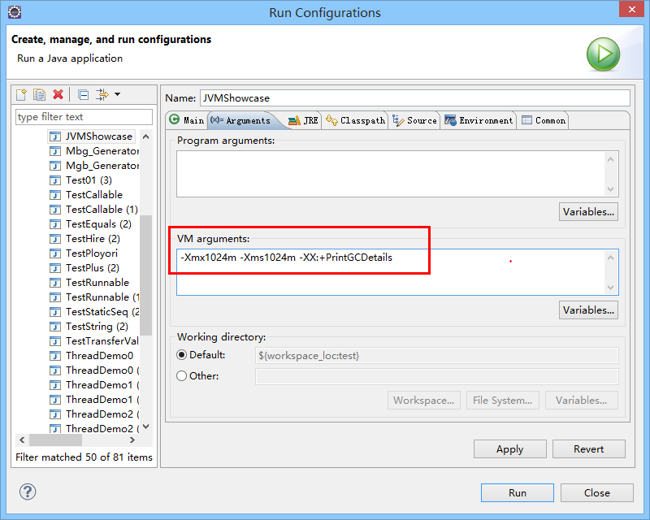
（堆内存调优简介02）
发现默认的情况下分配的内存是总内存的“1 / 4”、而初始化的内存为“1 / 64”
VM参数： -Xms1024m -Xmx1024m -XX:+PrintGCDetails

Slide 37
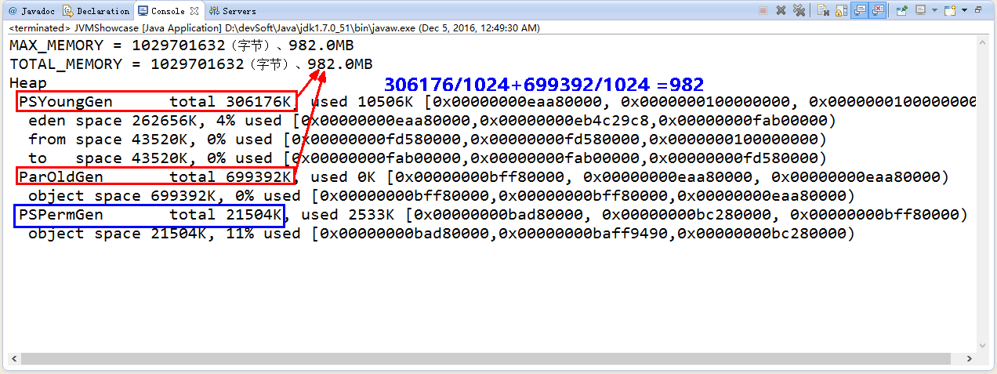
（堆内存调优简介03）此图为java7，演示为8

Slide 38
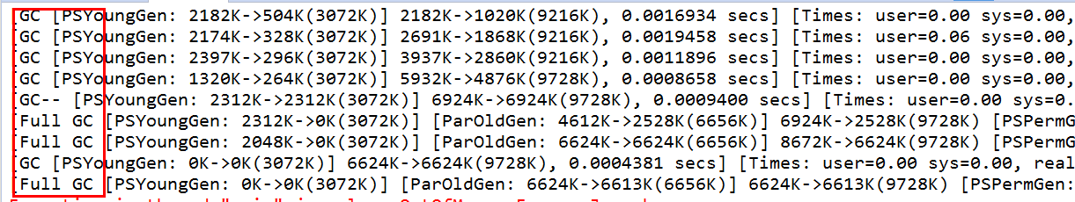
（堆内存调优简介04）
String str = "www.atguigu.com" ;
while(true)
{
str += str + new Random().nextInt(88888888) + new Random().nextInt(999999999) ;
}
VM参数：-Xms8m -Xmx8m -XX:+PrintGCDetails

Slide 39
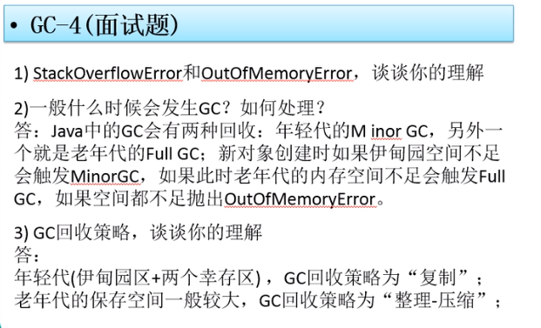

Slide 40
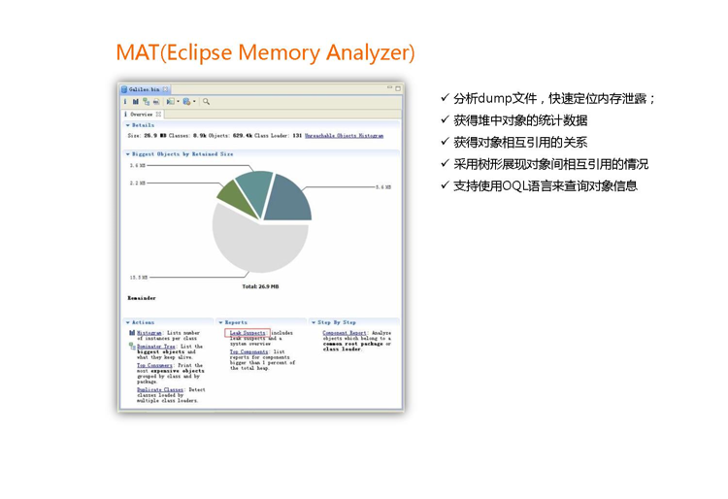

Slide 41
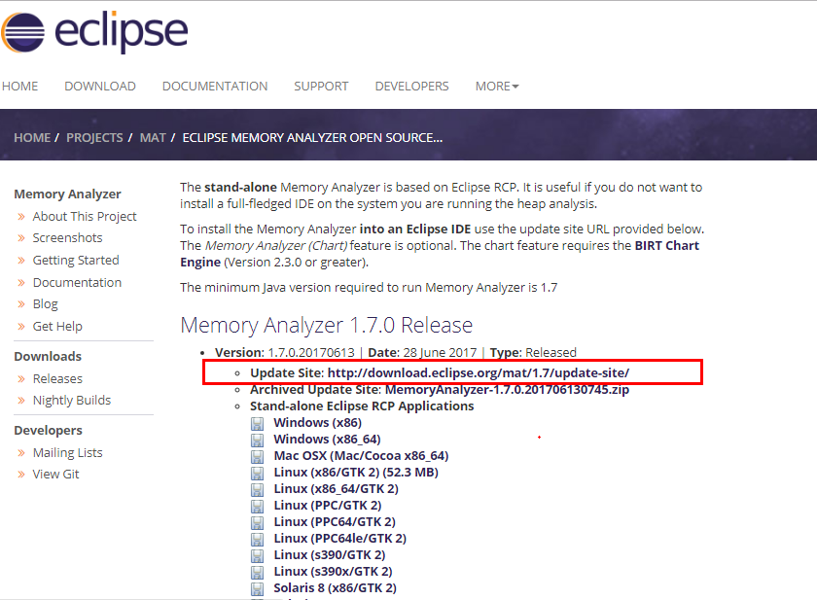

Slide 42
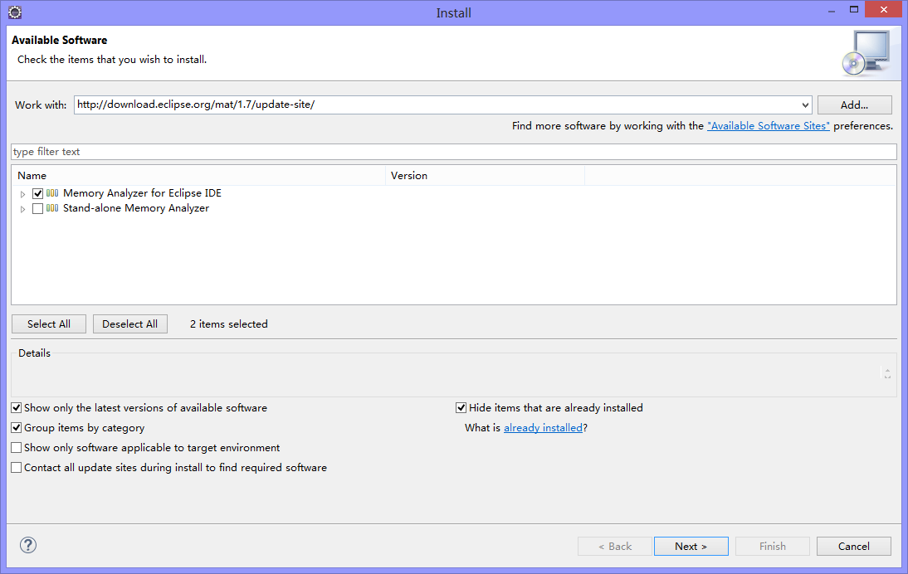

Slide 43
-XX:+HeapDumpOnOutOfMemoryError
OOM时导出堆到hprof文件。
-Xms1m -Xmx8m -XX:+HeapDumpOnOutOfMemoryError

Slide 44
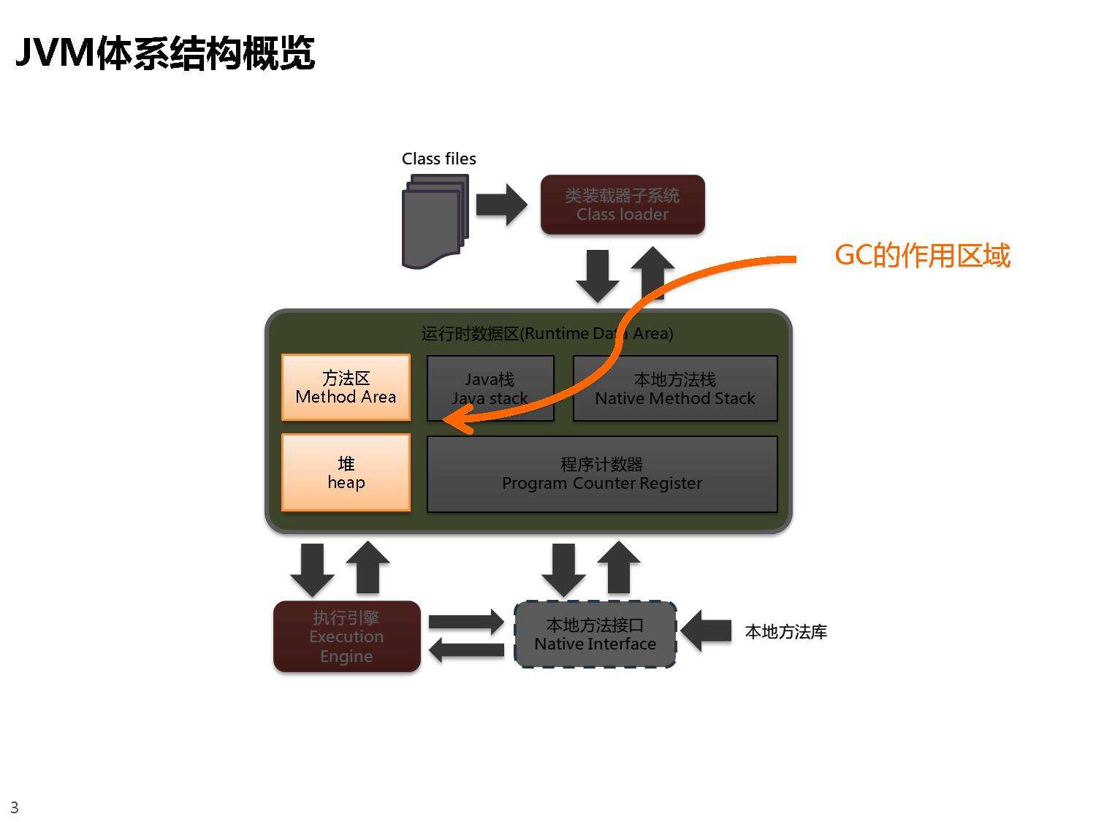
JVM内容后续的第2季、第3季……预告

